Slide 2
সবাইকে
স্বাগতম

Slide 3
মীর্জা মো: মাহফুজুল ইসলাম
বি.এস.সি;এম.এ (বাংলা) ,বি এড
সিনিয়র সহকারী শিক্ষক ( গণিত )
উত্তর সারটিয়া ইসলামিয়া দাখিল মাদ্রাসা,
শিয়ালকোল,সিরাজগঞ্জ সদর,সিরাজগঞ্জ mmislam686@gmail.com
শ্রেণি: অষ্টম
বিষয়: গণিত
অধ্যায়: তৃতীয়
সময়: ৫০ মিনিট
তারিখ: ০৫/০৬/২০২০

Slide 4
এসো নিচের ছবি দেখে চিন্তা করে বলি …
আয়তাকার পুকুর
বর্গার ফুয়ারা
চিত্র দুইটির মোট জমির পরিমাণ আমরা কিভাবে হিসাব করতে পারি ?

Slide 5
ক্ষেত্রফল পরিমাপ

Slide 6
শিখনফল
এই পাঠ শেষে শিক্ষার্থীরা …
১. পরিমাপের বিভিন্ন এককের মধ্যে সম্পর্ক তৈরি করতে পারবে;
২. চতুর্ভূজ আকৃতির বিভিন্নক্ষেত্রের ক্ষেত্রফল নির্ণয়ের সূত্র বর্ণনা করতে পারবে;
৩. সূত্র প্রয়োগ করে সমস্যার সমাধান করতে পারবে।

Slide 7
পরিমাপের বিভিন্ন এককের মধ্যে সম্পর্ক:
১.
১ মিটার = ১০০ সেন্টমিটার
১ গজ = ৩ ফুট
২.
১ মাইল = ১৭৬০ গজ
১ বিঘা = ১৬০০ বর্গগজ
৩.
১ বর্গগজ = ৯ বর্গফুট
১ একর = ৪০৪৬.৮৬ বর্গমিটার

Slide 8
পরিমাপের বিভিন্ন এককের মধ্যে সম্পর্ক :
৪.
১ বর্গমাইল = ১৯৩৬ বিঘা
১ কাঠা = ৭২০ বর্গফুট
৫.
১ বিঘা = ২০ কাঠা
১ একর = ৪৮৪০ বর্গগজ
৬.
১ লিটার = ১০ ডেসিলিটার
১ কি.মি. = ১০০০ মিটার

Slide 9
একক কাজ:
১. কত বর্গফুটে ১ বর্গগজ?
২. ১ একরে কত বর্গগজ?
৩. ১০০ সেন্টমিটারে কত মিটার?

Slide 10
আয়তক্ষেত্রের ক্ষেত্রফল:
A
a
D
প্রস্থ
b
দৈর্ঘ্য
B
C
এখানে, ABCD একটি আয়তক্ষেত্র ,যার দৈর্ঘ্য = AD = BC = a
প্রস্থ = AB = CD = b
আয়তক্ষেত্রের ক্ষেত্রফল = দৈর্ঘ্য × প্রস্থ বর্গ একক
= AD × AB বর্গ একক
= a × b বর্গ একক
= ab বর্গ একক

Slide 11
বর্গের ক্ষেত্রফল:
A
a
D
দৈর্ঘ্য
a
a
B
a
C
এখানে, ABCD একটি বর্গক্ষেত্র ,যার দৈর্ঘ্য AB = BC = CD = AD = a
বর্গক্ষেত্রের ক্ষেত্রফল = দৈর্ঘ্য × দৈর্ঘ্য বর্গ একক
= a × a বর্গ একক

Slide 12
সামান্তরিকের ক্ষেত্রফল:
A
a
D
দৈর্ঘ্য
b
উচ্চতা
h
b
B
a
C
এখানে, ABCD একটি সামান্তরিকক্ষেত্র ,যার দৈর্ঘ্য AD = BC = a
উচ্চতা = h
সামান্তরিকক্ষেত্রের ক্ষেত্রফল = দৈর্ঘ্য × উচ্চতা বর্গ একক
= a × h বর্গ একক

Slide 13
জোড়ায় কাজ:
মাঠের প্রস্থ ৩০ মিটার
রাস্তা দুইটি প্রশস্ত ১.৫মিটার
মাঠের দৈর্ঘ্য ৪০ মিটার
সমস্যা: রাস্তা দুইটির মোট ক্ষেত্রফল কত?

Slide 14
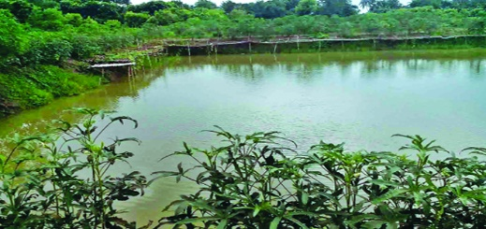
১. সমস্যা- একটি আয়তাকার পুকুরের দৈর্ঘ্য 25 মিটার এবং প্রস্থ 12 মিটার হলে আয়তাকার পুকুরের ক্ষেত্রফল কত?
Notes:
এখানে,
দৈর্ঘ্য = 25 মিটার
প্রন্থ = 12 মিটার
∵ ক্ষেত্রফল = ( দৈর্ঘ্য x প্রস্থ ) বর্গএকক
= ( 25 x 12 ) বর্গমিটার
= 300 বর্গ মিটার
∵ আয়তক্ষেত্রের ক্ষেত্রফল 300 বর্গমিটার

Slide 15
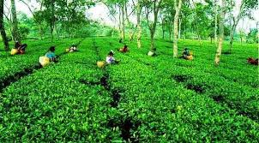
২. সমস্যা: একটি বর্গাকার চা বাগানের এক বাহুর দৈর্ঘ্য 42 মিটার হলে বর্গাকার বাগানের ক্ষেত্রফল কত?
Notes:
এখানে,
বাহুর দৈর্ঘ্য = 42 মিটার , ক্ষেত্রফল = (বাহু x বাহু) বর্গএকক;
= (42 x 42 ) বর্গমিটার
= 1764 বর্গমিটার
∴ বর্গাকার বাগানের ক্ষেত্রফল 1764 বর্গমিটার

Slide 16
দলগত কাজ:
ঘরটির উচ্চতা ৩ মিটার
ঘরের মেঝের প্রস্থ ১০ মিটার
দেওয়াল পুরু ১৫ সে.মি.
ঘরের মেঝের দৈর্ঘ্য ২০ মিটার
দেওয়াল পুরু ১৫ সে.মি.
সমস্যা: ঘরটির চার দেওয়ালের আয়তন কত?

Slide 17
মূল্যায়ন
১. কত সেন্টিমিটারে এক মিটার?
ক) ১২০ সেন্টিমিটার
খ) ১০০ সেন্টিমিটার
গ) ১১০সেন্টিমিটার
ঘ) ১৩০ সেন্টিমিটার

Slide 18
২. i) আয়তক্ষেত্রের ক্ষেত্রফল = দৈর্ঘ্য × প্রস্থ বর্গএকক
ii) সামান্তরিকক্ষেত্রের ক্ষেত্রফল = দৈর্ঘ্য ×উচ্চতা বর্গএকক
iii) বর্গক্ষেত্রের ক্ষেত্রফল = উচ্চতা × প্রস্থ বর্গএকক, নিচের কোনটি সঠিক?
ক) i, ii
খ) ii, iii
গ) i, iii
ঘ) i, ii, iii

Slide 19
৩. সামান্তরিক ক্ষেত্রের দৈর্ঘ্য ২৫ মিটার এবং উচ্চতা ১০ মিটার হলে ক্ষেত্রফল কত?
ক) ২০০বর্গমিটার
খ) ২১০বর্গমিটার
গ) ২২৫ বর্গমিটার
ঘ) ২৫০বর্গমিটার

Slide 20
বাড়ির কাজ:
সমস্যা: একটি আয়তাকার বাগানের দৈর্ঘ্য ৩২00 সেন্টিমিটার এবং প্রস্থ 2০০0 সেন্টিমিটার।
ক ) ৩২00 সেন্টিমিটারে কত মিটার?
খ ) আয়তাকার বাগানের ক্ষেত্রফল কত বর্গমিটার?
গ ) আয়তাকার বাগানের ক্ষেত্রফলের সমান বর্গাকার ক্ষেত্রের বাহুর দৈর্ঘ্য হলে বর্গাকার ক্ষেত্রের ক্ষেত্রফল কত?

Slide 21
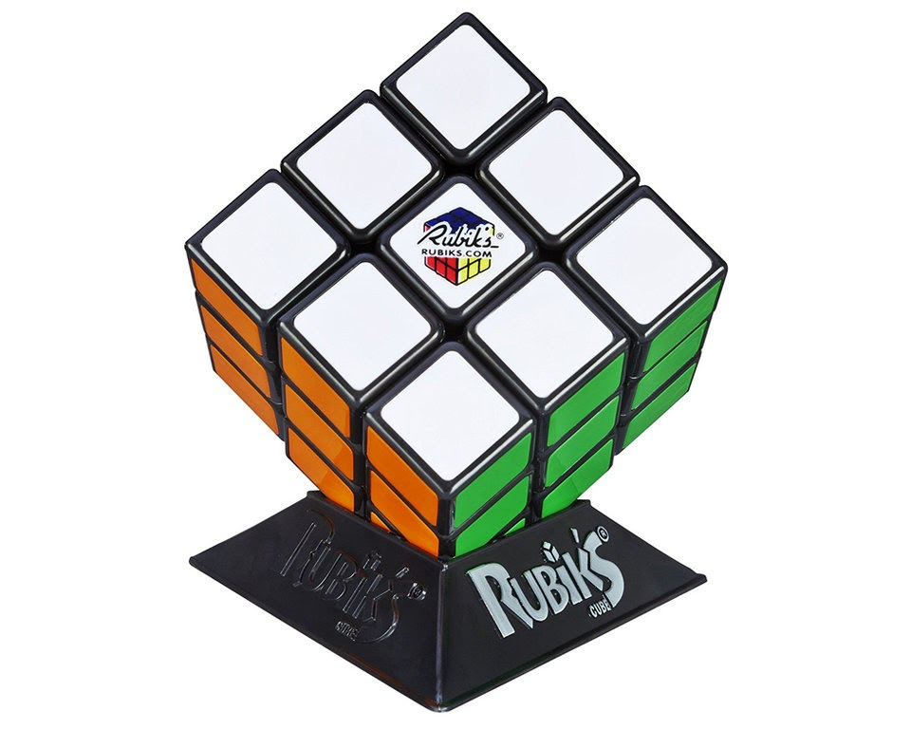
সবাইকে
ধন্যবাদ

